Slide 1
Kakav je na moru dan
Vera Zemunić

Slide 2
Pročitaj pjesmu Kakav je na moru dan u udžbeniku na 137. stranici.

Slide 3
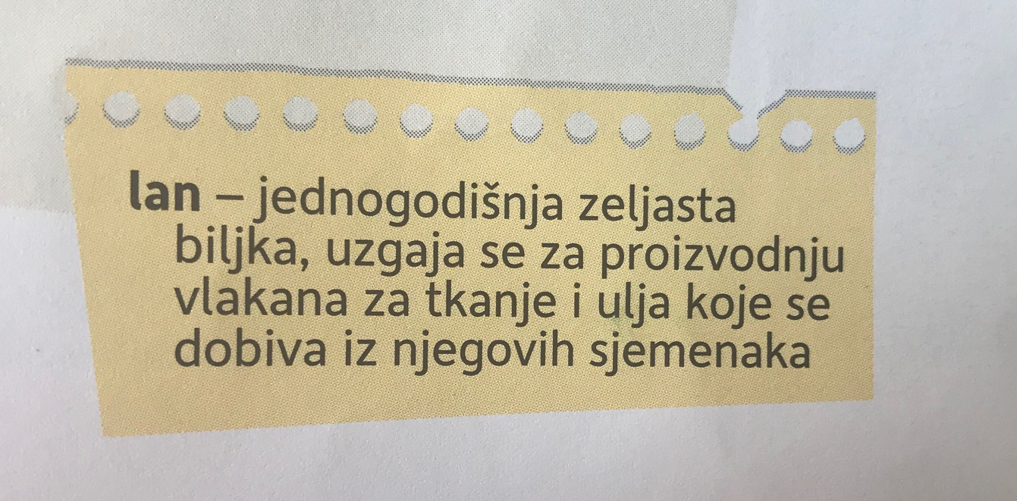
Je li ti se svidjela pjesma?
Jesi li uočio/uočila neku nepoznatu riječ?
Pažljivo pročitaj nepoznate riječi.

Slide 4
Usmeno odgovori na pitanja:
Kojim je riječima pjesnikinja opisala dan na moru?
S čim je usporedila njegovu modrinu, toplinu i blagost?
Pročitaj zadnji stih. Zašto je dan na moru jako, jako slan? Odakle dolazi slanoća dana?
Koji ti se stihovi najviše sviđaju? Zašto?

Slide 5
Ponovimo:
Koliko pjesma ima kitica/strofa?
Koja strofa ima najviše stihova?
Koliko cijela pjesma ima stihova?
Ima li u pjesmi rime?

Slide 6
Promotri riječi:
dijete - djeca - dječji
vjetar - vjetrić - vjetrovit
Nastavi niz:
cvijet…
medvjed…

Slide 7
Prepiši u bilježnicu:
Kakav je na moru dan
Vera Zemunić
- književna vrsta: pjesma
Rima u pjesmi:
lan – dlan – nasmijan – razigran – radostan – san – slan

Slide 8
Domaća zadaća
Napiši kakav je dan u tvome zavičaju.

